Slide 1
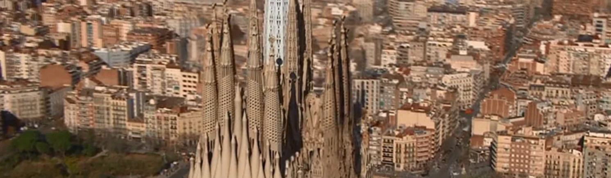
INSPEKT AI
01 / 07
Inspección de fachadas.
Decisiones con criterio.
Conoce el estado de tu fachada antes de planificar la reparación.
Información para los responsables técnicos de activos.
Imágenes de producto facilitadas · Propuesta de Genadio Colinas
ES
Notes:
Audiencia: el director técnico de una empresa propietaria de inmuebles que prepara trabajos de mantenimiento de fachadas. La apertura arquitectónica es ilustrativa y no acredita resultados de inspección.
[Sources]
- Supplied Inspekt AI product raw video, platform screenshots and architectural reference images.
- https://inspektai.com/defect-analysis-dashboard/
- https://inspektai.com/year-on-year-comparison/
[/Sources]

Slide 2
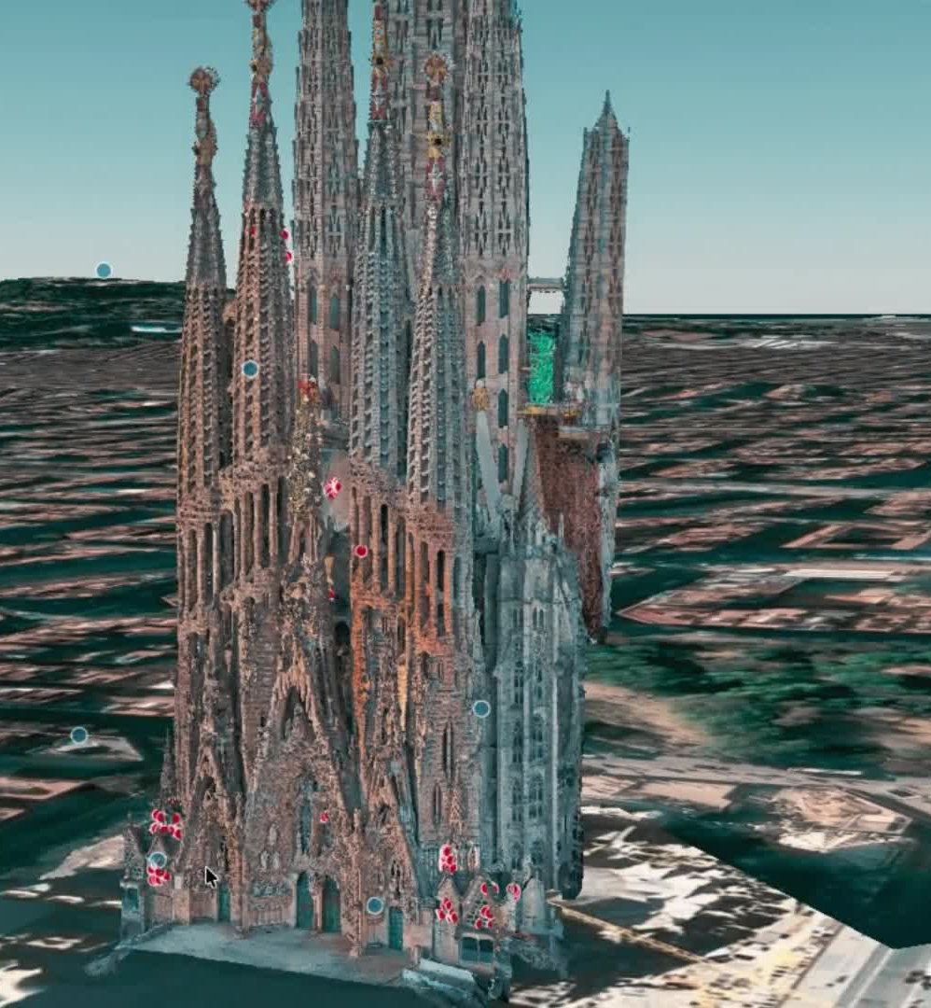
INSPEKT AI
02 / 07
Define los trabajos
con información clara.
¿Dónde está el hallazgo?
¿Qué necesita una evaluación más detallada?
¿Qué información respalda el alcance del mantenimiento?
Imágenes de producto facilitadas · Propuesta de Genadio Colinas
ES
Notes:
Son preguntas propuestas para el comprador, no citas de entrevistas con clientes. RICS explica la importancia de definir el alcance, el acceso y la intervención de especialistas.
[Sources]
- Supplied Inspekt AI product raw video, platform screenshots and architectural reference images.
- https://inspektai.com/defect-analysis-dashboard/
- https://inspektai.com/year-on-year-comparison/
- https://ww3.rics.org/uk/en/journals/property-journal/ppm-surveys-increase-asset-value.html
[/Sources]

Slide 3
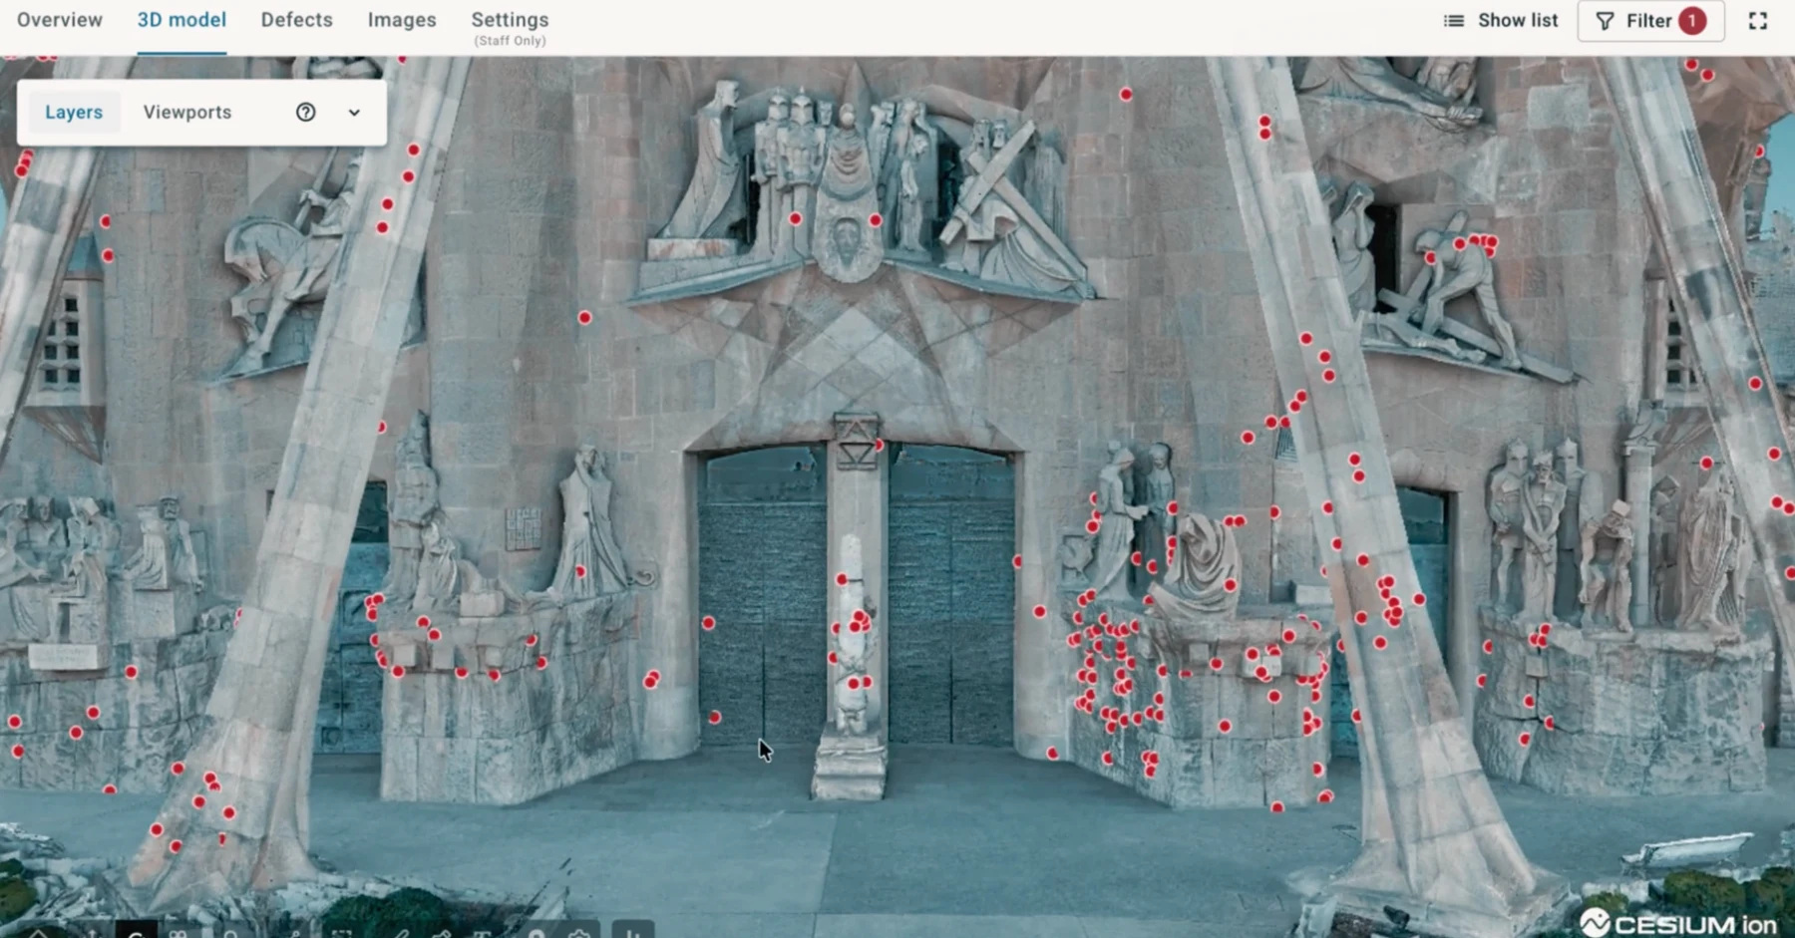
INSPEKT AI
03 / 07
Captura. Localiza.
Revisa con tu equipo.
01
Las imágenes de dron documentan el edificio.
02
El análisis asistido por IA organiza los hallazgos.
03
La revisión especializada ayuda a interpretarlos.
Imágenes de producto facilitadas · Propuesta de Genadio Colinas
ES
Notes:
Distinguir captura, asistencia de la IA e interpretación especializada. La documentación de Inspekt AI describe la revisión de anomalías señaladas. El profesional responsable determina el diagnóstico y la actuación.
[Sources]
- Supplied Inspekt AI product raw video, platform screenshots and architectural reference images.
- https://inspektai.com/defect-analysis-dashboard/
- https://inspektai.com/year-on-year-comparison/
[/Sources]

Slide 4
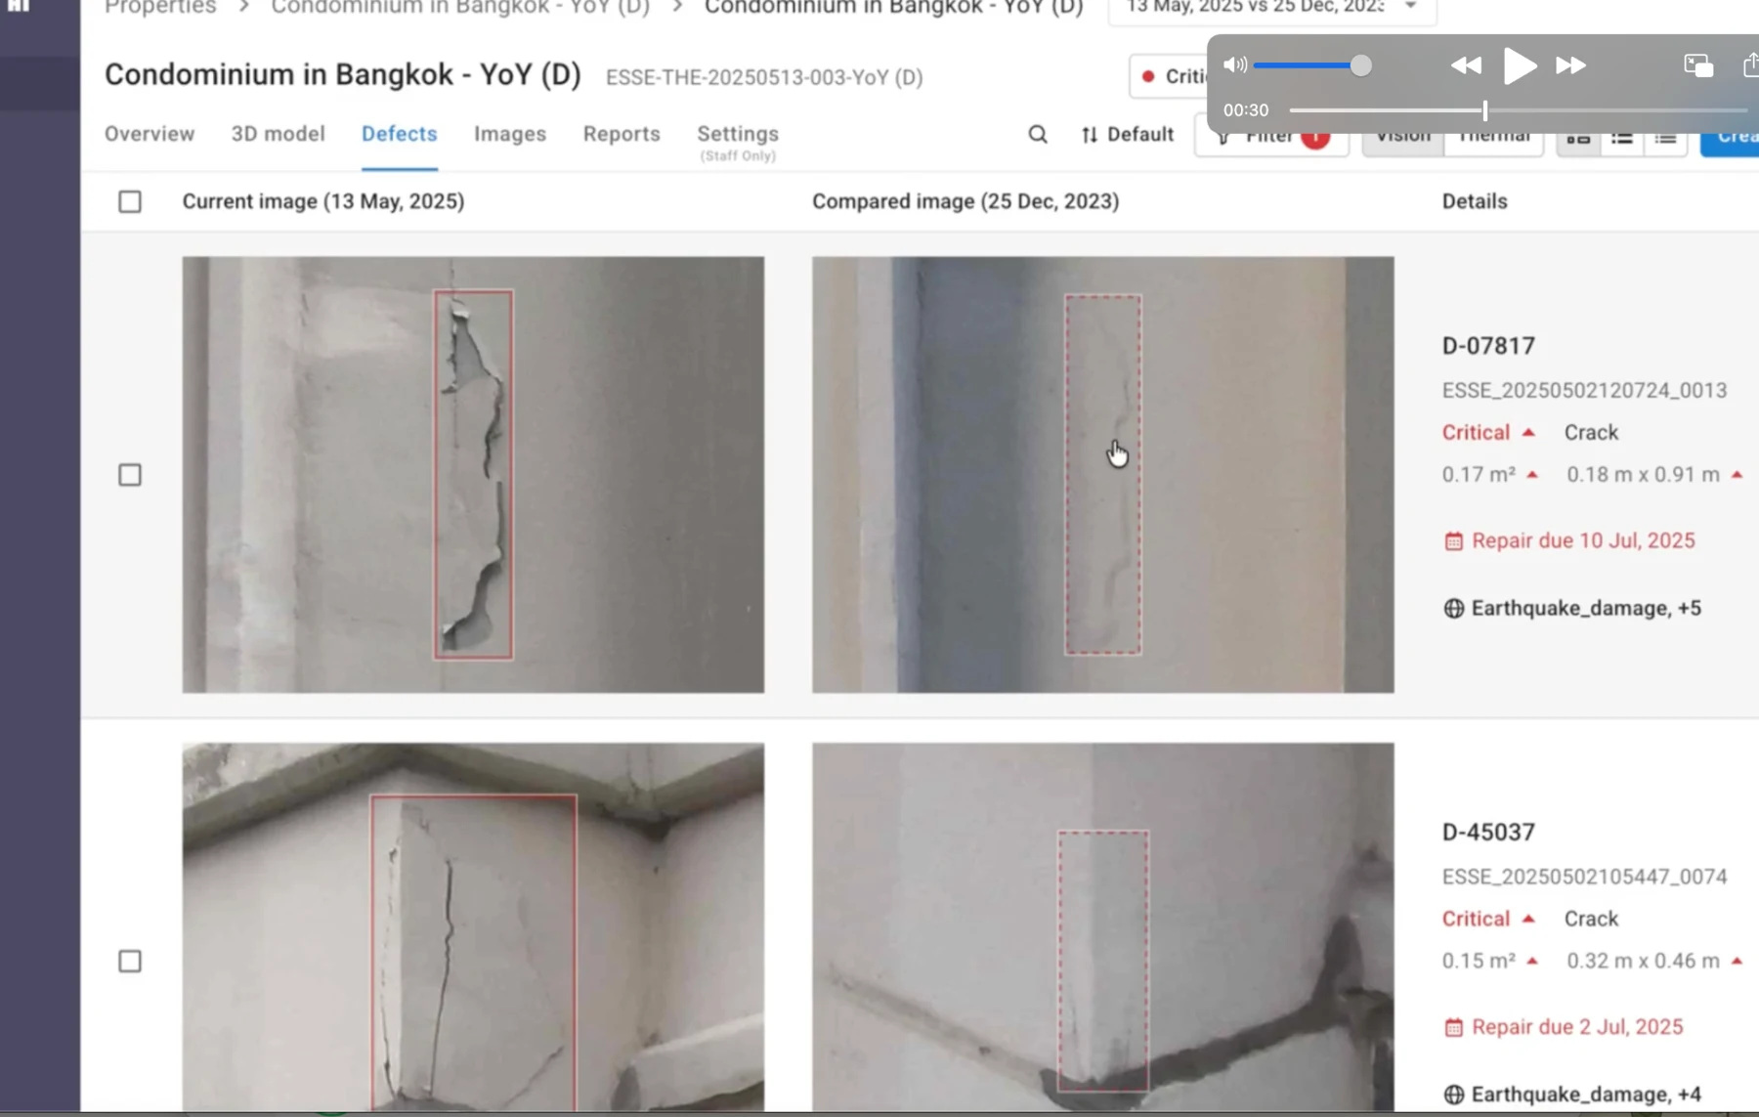
INSPEKT AI
04 / 07
Sitúa cada hallazgo
en su contexto.
Abre la imagen asociada al hallazgo.
Consulta su ubicación y los datos registrados.
Comparte una misma referencia con el equipo técnico.
Imágenes de producto facilitadas · Propuesta de Genadio Colinas
ES
Notes:
Las capturas facilitadas muestran funciones de la interfaz. Se conservan los identificadores y los datos originales. No se inventan defectos, dimensiones ni ubicaciones.
[Sources]
- Supplied Inspekt AI product raw video, platform screenshots and architectural reference images.
- https://inspektai.com/defect-analysis-dashboard/
- https://inspektai.com/year-on-year-comparison/
[/Sources]

Slide 5
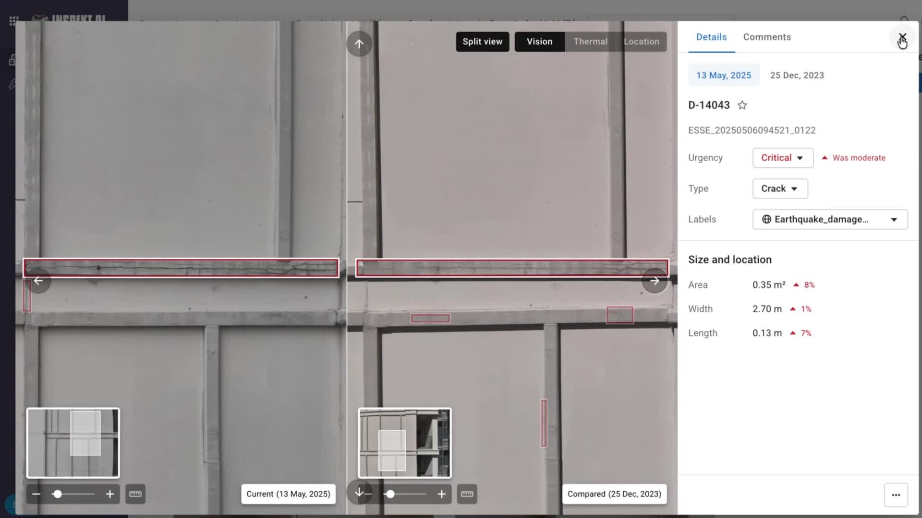
INSPEKT AI
05 / 07
Revisa qué cambia
entre inspecciones.
25 dic 2023 / 13 may 2025
Compara imágenes fechadas de una misma zona.
La primera inspección puede servir de referencia inicial.
Imágenes de producto facilitadas · Propuesta de Genadio Colinas
ES
Notes:
La comparación pertenece al ejemplo de Bangkok del vídeo facilitado, no a un defecto medido en la Sagrada Família. La perspectiva y la iluminación pueden afectar a la interpretación. No se acredita un historial de reparaciones ni una velocidad de deterioro.
[Sources]
- Supplied Inspekt AI product raw video, platform screenshots and architectural reference images.
- https://inspektai.com/defect-analysis-dashboard/
- https://inspektai.com/year-on-year-comparison/
[/Sources]

Slide 6
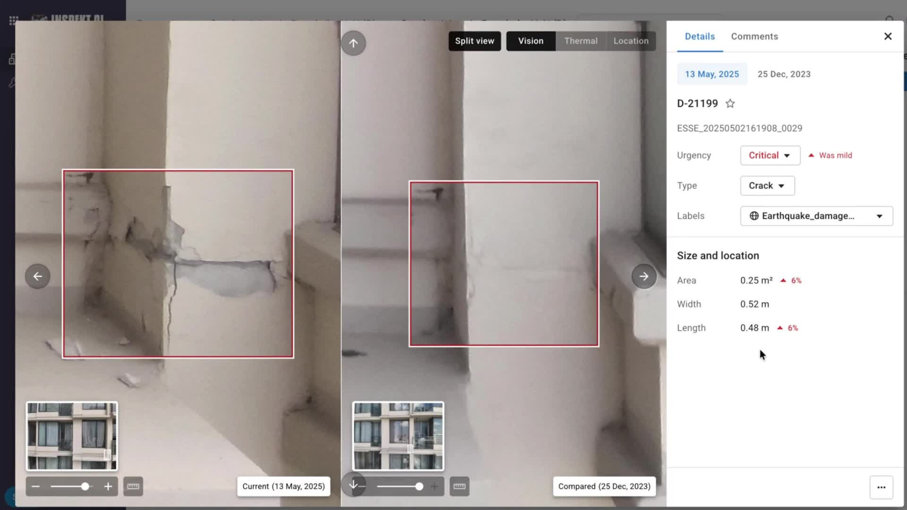
INSPEKT AI
06 / 07
Prepara prioridades
que puedas explicar.
Utiliza los hallazgos localizados y los registros de inspección para concretar el alcance del mantenimiento.
Acuerda qué necesita una evaluación adicional con el equipo técnico responsable.
Imágenes de producto facilitadas · Propuesta de Genadio Colinas
ES
Notes:
El beneficio es apoyar la planificación del mantenimiento. No se promete un proyecto de reparación definitivo, ahorros garantizados ni certificación estructural automática.
[Sources]
- Supplied Inspekt AI product raw video, platform screenshots and architectural reference images.
- https://inspektai.com/defect-analysis-dashboard/
- https://inspektai.com/year-on-year-comparison/
[/Sources]

Slide 7
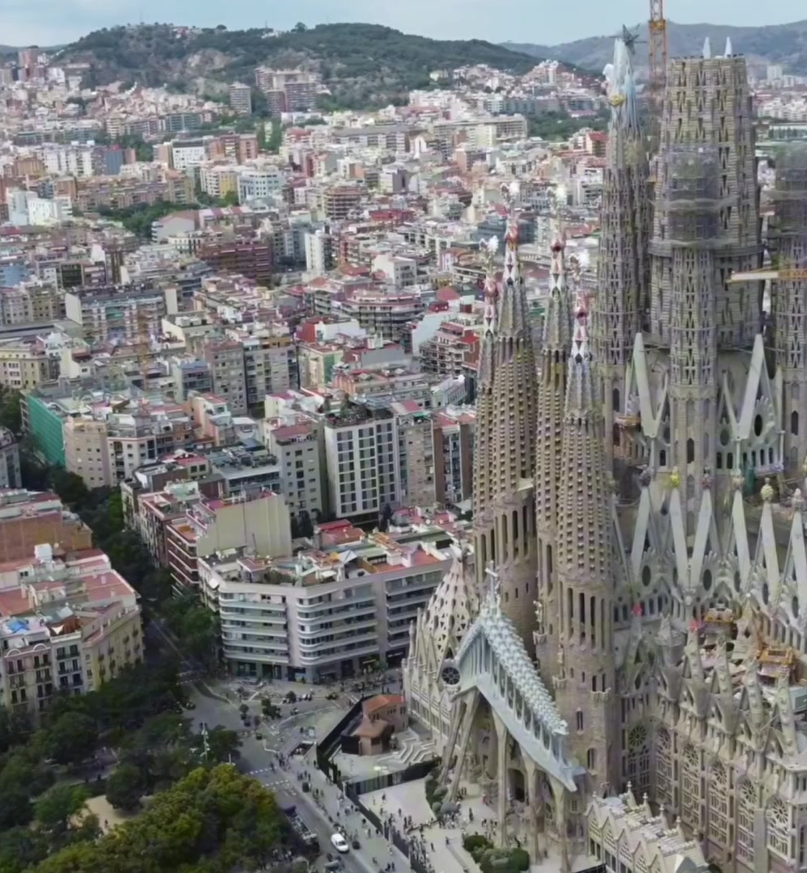
INSPEKT AI
07 / 07
Empieza por
tu edificio.
Solicita una propuesta de inspección.
Indica la ubicación, el motivo de la consulta y el plazo previsto.
El alcance y las condiciones de acceso se revisan para cada inmueble.
Imágenes de producto facilitadas · Propuesta de Genadio Colinas
ES
Notes:
Conversión propuesta: solicitud cualificada de una propuesta de inspección. No se promete presupuesto inmediato, plazo de respuesta fijo ni inspección gratuita. La consulta se tramita por el canal oficial de contacto.
[Sources]
- Supplied Inspekt AI product raw video, platform screenshots and architectural reference images.
- https://inspektai.com/defect-analysis-dashboard/
- https://inspektai.com/year-on-year-comparison/
[/Sources]

